Slide 1
Оптимизация условий коррекционно-образовательного сотрудничества посредством современных развивающих технологий для развития связной речи у детей с ТНР
МАДОУ МО г. Краснодар «Детский сад № 43»
Учитель-логопед Клименко С.Г.

Slide 2
Актуальность темы Сегодняшний день отличается активным ростом новых развивающих технологий, многие из которых успешно используются педагогами в работе с детьми, имеющих тяжелые нарушения речи. Выбор современных технологий велик, это позволяет оптимизировать и обновлять условия коррекционно-образовательного сотрудничества субъектов процесса. Педагогическая технология • это системный метод создания, применения и определения всего процесса преподавания и усвоения знаний с учетом технических и человеческих ресурсов и их взаимодействия, ставящий своей задачей оптимизацию форм образования (ЮНЕСКО). • технос – искусство, мастерство, логос – учение.

Slide 3
Цель: выбор и создание условий реализации эффективных образовательных технологий для повышения коммуникативной активности детей с речевыми нарушениями

Slide 4
Анализ ситуации-результаты обследования связной речи в январе 2021 года детей старшей и подготовительной группы компенсирующей направленности с ТНР показывают сравнительно невысокие показания по умениям детей составлять рассказ по опорным картинкам, рассказ-описание. При составлении рассказа с опорой на собственный опыт дети испытывали особые затруднения.

Slide 6
Задачи проекта:
Расширять и обогащать словарный запас детей; развивать грамматически правильную связную речь.
Развивать мелкую моторику рук.
Способствовать развитию умения работать по образцу, по правилам, слушать взрослого и выполнять его инструкции.
Подготовить необходимую предметно- развивающую среду для реализации игр
Популяризировать современные технологии и творческие находки в образовательном процессе с детьми дошкольного возраста с ТНР .
Активизировать деятельность педагогов по использованию элементов образовательных технологий в педагогическом процессе для развития речи дошкольников с ТНР
Создать условия для оптимизации и единства семьи и ДОО в коррекционно-образовательном сотрудничестве.

Slide 7
Ожидаемый результат- в ходе использования игровых технологий дети научатся самостоятельно, с опорой на мнемосхемы, условные обозначения, создание мысленной последовательности в игре разучивать стихи, пересказывать небольшие сказки и рассказы; расширится их словарный запас; речь станет последовательной, грамматически правильной; увеличится объем памяти.

Slide 8
Оптимизация условий-
выбор наилучшего, самого благоприятного варианта из множества возможных условий, средств и действий.
Технология критического
мышления
Технология развивающего
обучения
Технология интерактивного
обучения
Игровая технология
Ассоциативный куст
Микрофон
Карусель
Информационное кафе
Методика «Шесть шляп мышления»
Игры с кругами Луллия
Кубирование
Шпаргалка
Прием алгоритмизации
Изографическое моделирование
Творческая игра
Квест-игры
Деловая игра

Slide 9
Технология «Шесть шляп мышления» Метод развития связной речи детей дошкольного возраста с применением метода Эдвард де Боно -Использование метода при проведении бесед, НОД, деловой игры Цель: обучение детей высказыванию своих мыслей в определенной последовательности с помощью шести разноцветных шляп, каждая из которых несет свою задачу.
«Если наше дело в шляпе, если наше тело в шляпе, если наши мысли в шляпе, значит в шляпе-то вся суть!» Эдвард де Боно

Slide 10
Формы использования
Деловая игра «Умная шляпа»
Цель: упражнять в умении правильно оформлять речевое высказывание, поиск решений в проблемной ситуации
Ход: педагог подбирает ряд проблемных вопросов с установлением детьми причинно-следственных связей ( тематика «Времена года», «Хорошо-плохо», «Мой поступок», «Дружба»)
Игра «Моё высказывание»
Цель: пересказ текста с причинно-следственной связью; развитие умение правильно формулировать свою мысль и высказывание.
Ход: педагог читает детям рассказ, нацеливая на поиск проблемы, далее, выбирая шляпу, дети высказывают своё отношение к героям рассказа, их поступку; формулирую версию собственных действий в данной ситуации.
Тематика рассказов: Л. Н. Толстой «Косточка», «Старый дед и внучек», В. Осеева «Что легче», «Хорошее».

Slide 11
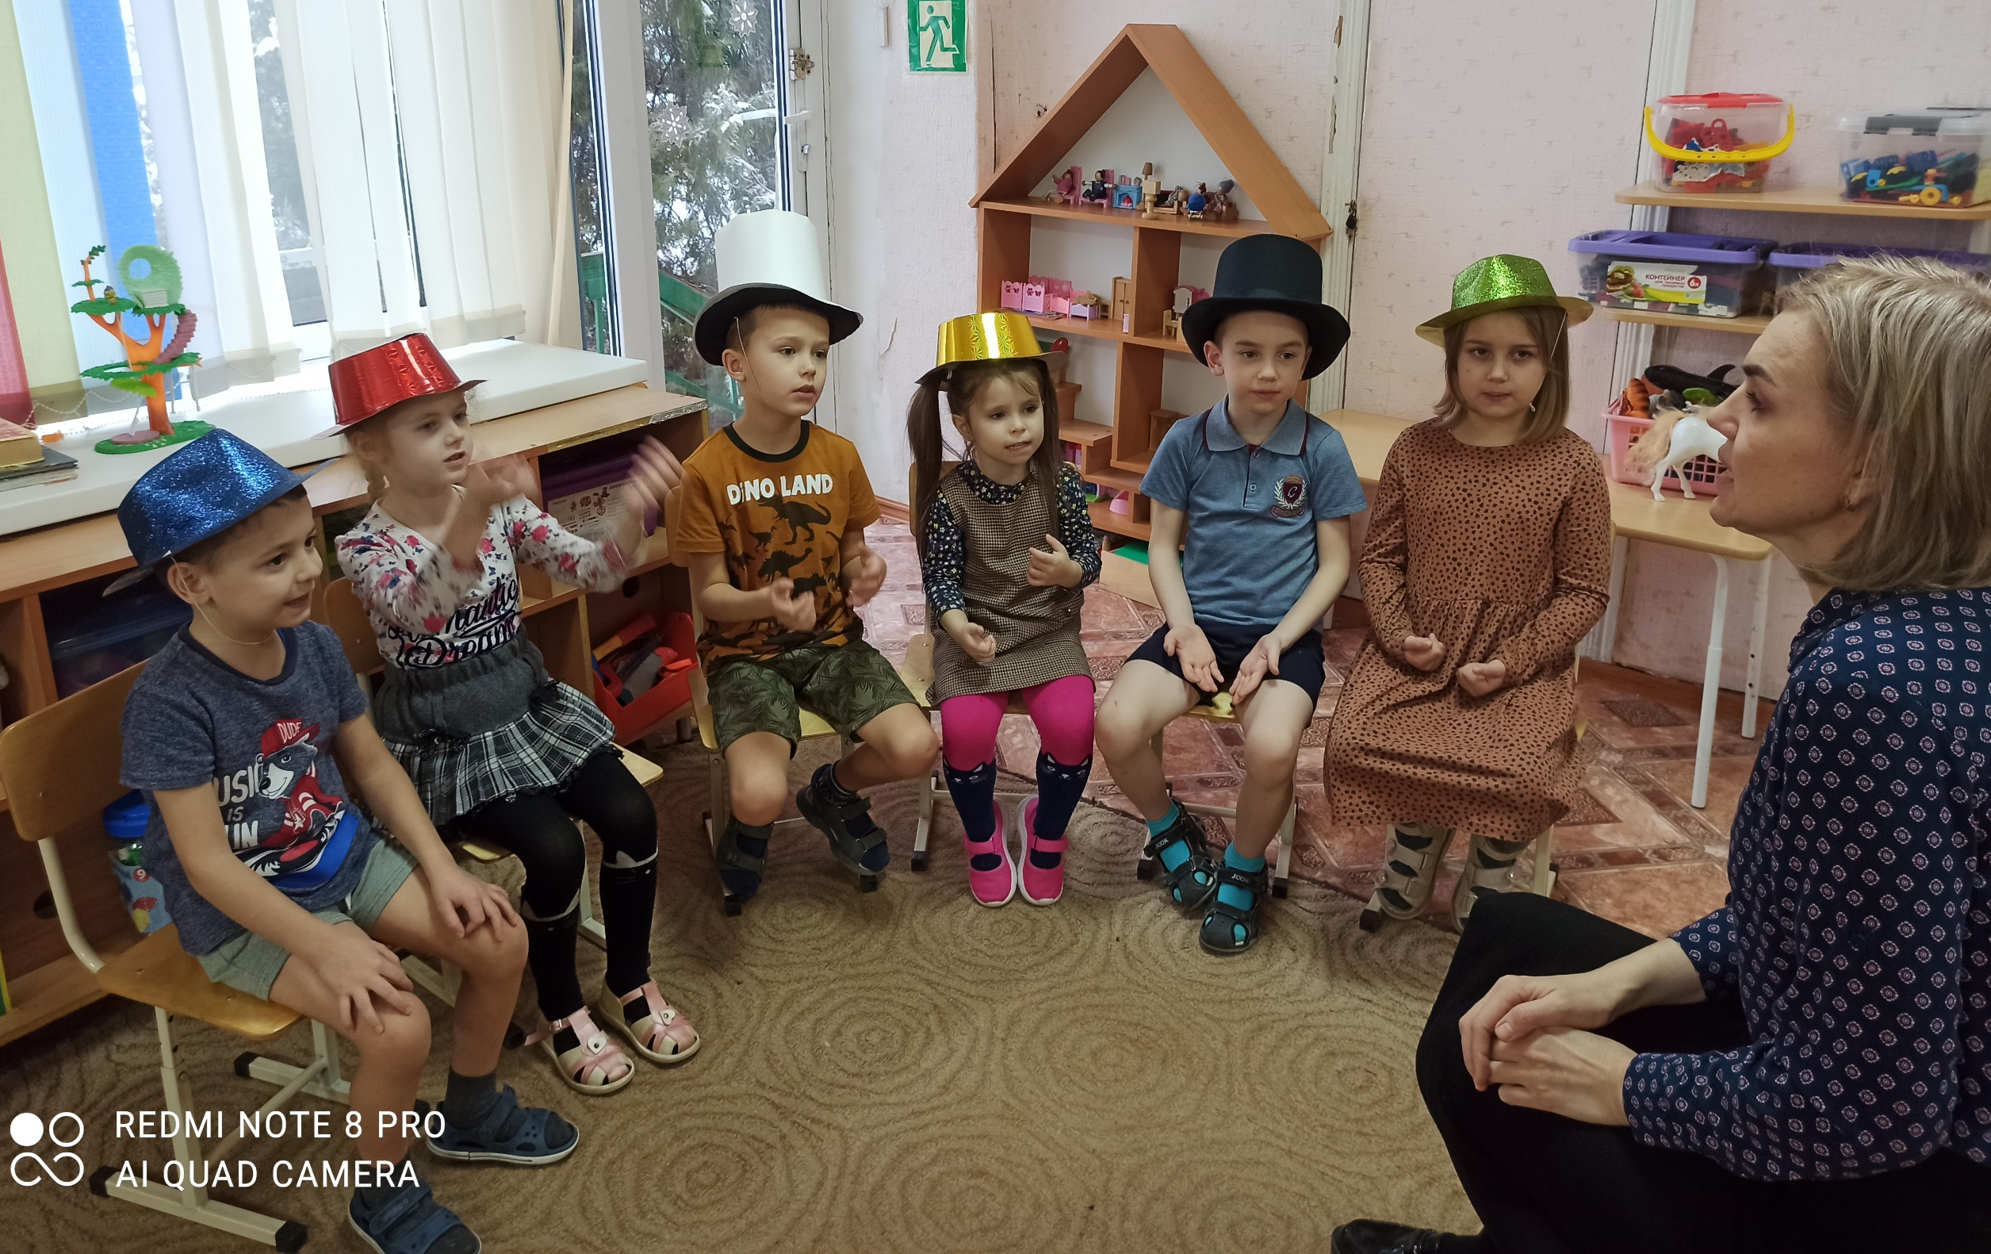

Slide 12
Игровая технология «Круги Луллия» Это изобретение Раймонда Луллия представляет собой набор соединенных между собой кругов или колец по типу пирамидки. Сверху устанавливают стрелку. Все круги разделяют на одина­ковое число секторов. На них располагают картинки (рисунки, слова, изречения). Круги и стрелка свободно двигаются. Любой желающий может получить разные комбинации картинок, распо­ложенных на секторах и в игре учиться формулировать правильно фразу, выявлять противоречивые свойства предметов, явлений и разрешать эти противоречия. Разрешение противоре­чий — ключ к творческому мышлению.

Slide 13
Формы использования Творческая игра
« Моя фантастическая история».
Объединение случайных объектов служит основой для фан­тазирования. Предлагается сочинить фантастический рассказ или сказку.
«Реши проблему».
В фантастических сказках с героями происходят разные исто­рии. Необходимо учить ребенка формулировать проблемы, выдви­гать идеи по их решению.

Slide 14
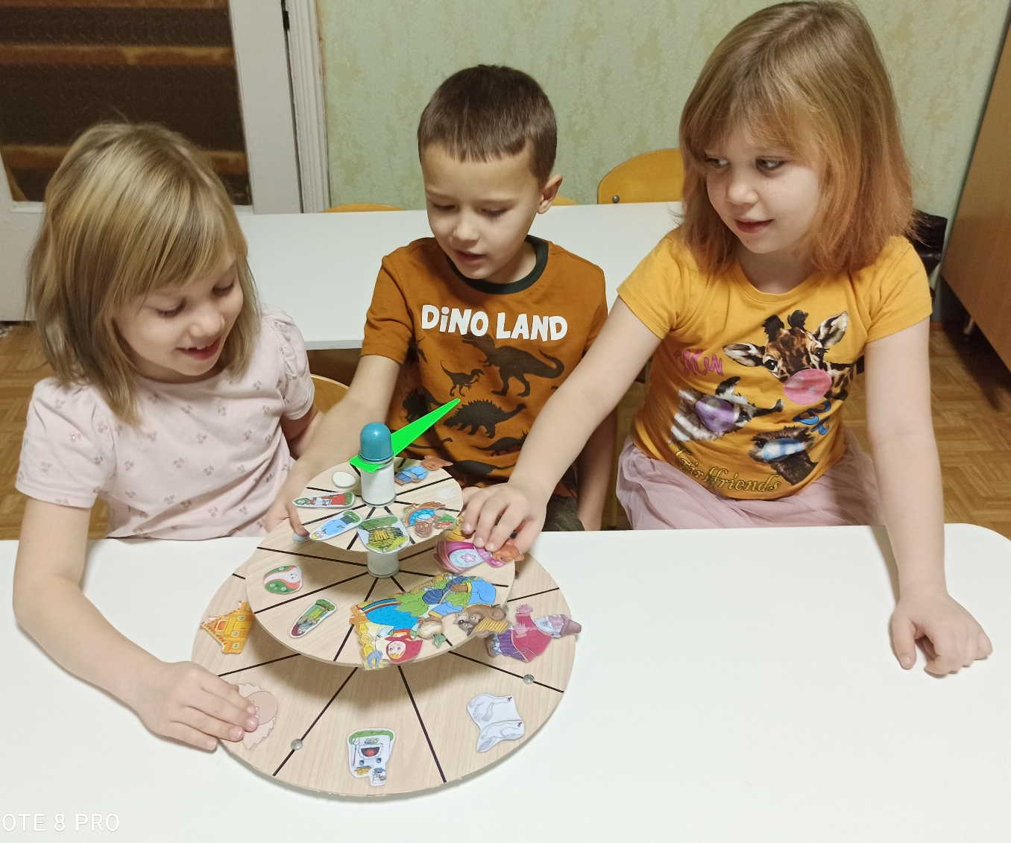
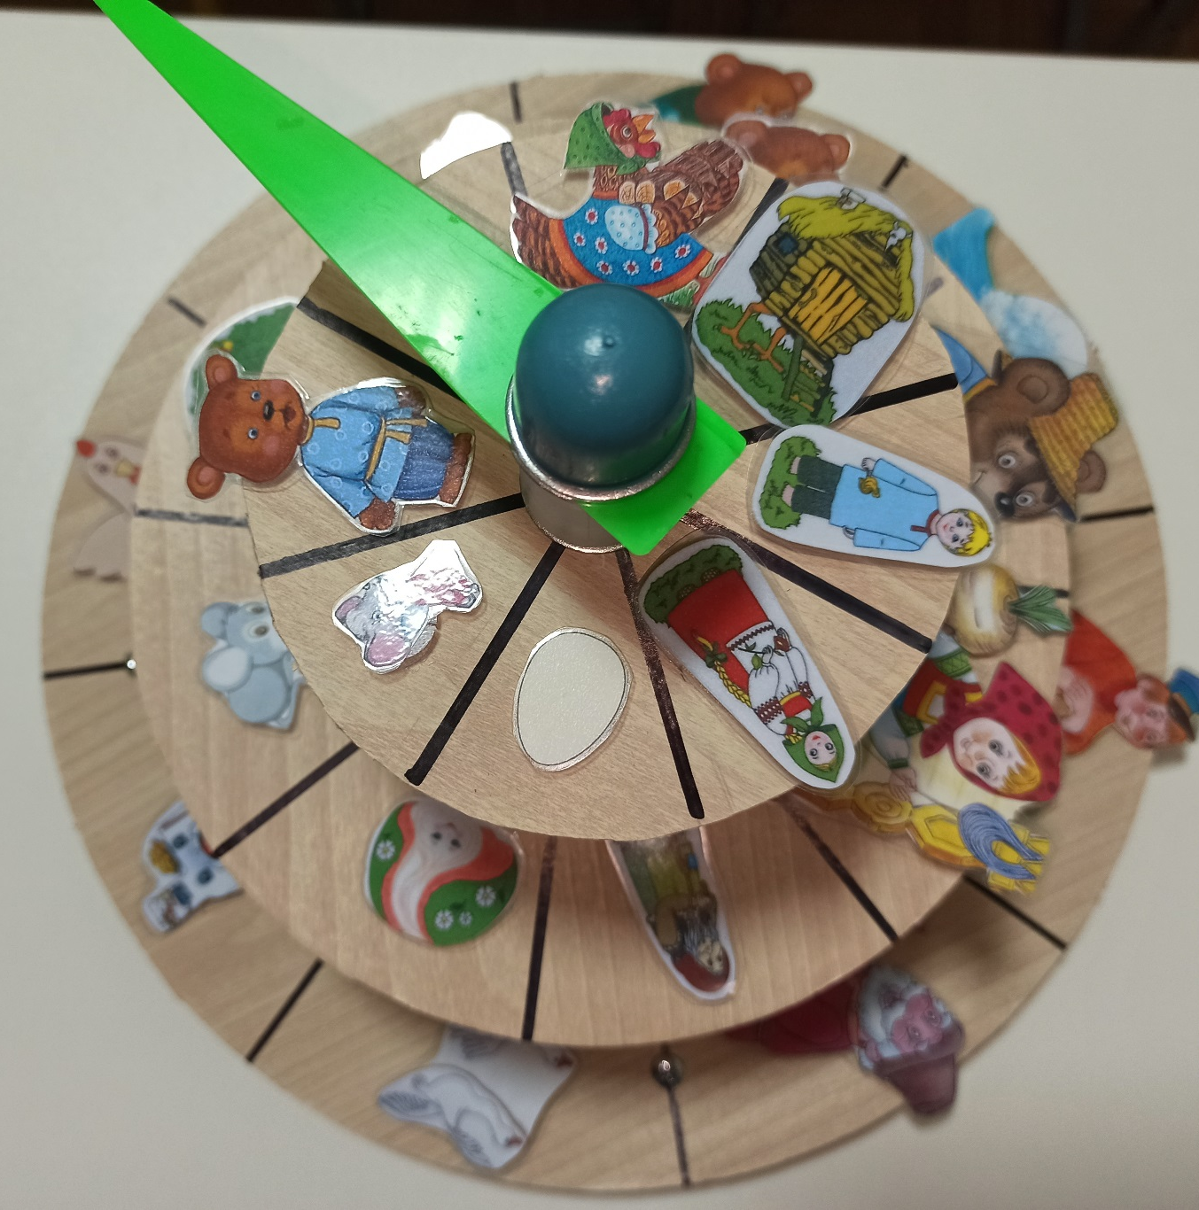

Slide 15
Технология «Кубирование» Изографическое моделирование для развития связной речи детей дошкольного возраста с применением «Логокуба пиши-стирай» Цель игрового пособия: развитие всех компонентов речевой системы Пособие представляет собой настольный пластиковый куб из шести граней, на которых можно писать и стирать картинки, обозначения, символы. Данное пособие использовано для метода изографического моделирования. Этот метод помогает ребенку зрительно представить абстрактные понятия (звук, слово, предложение, текст) и научиться работать с ними.

Slide 16
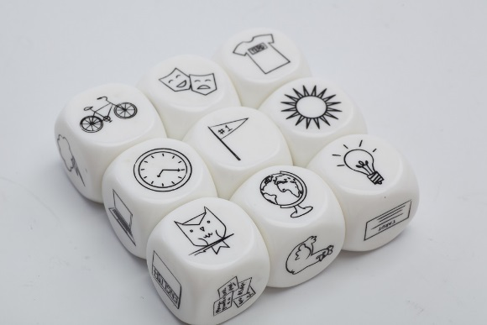
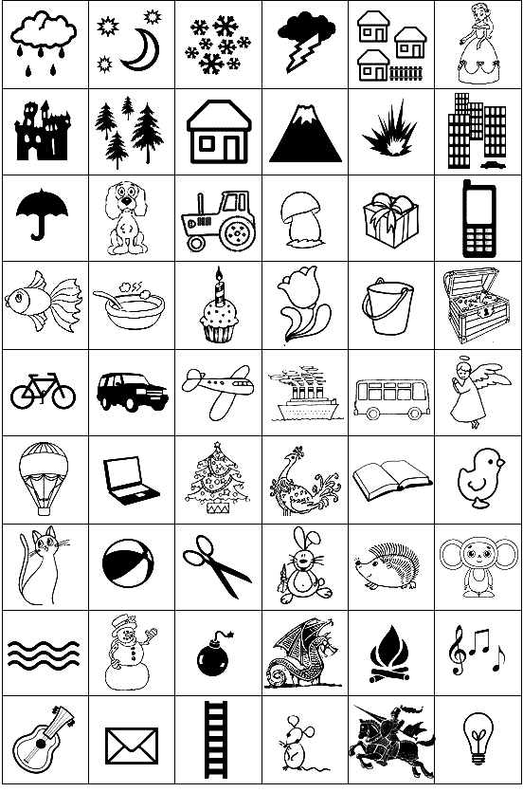
Формы работы
Творческая «Игра-рисунок», «Изограф»
Цель: упражнять в умении запоминать чистоговорку,
стихотворение, повествовательный текст по серии картинок, рассказ-описание предмета, развитие ассоциативного мышления.
Ход: предложить ребенку слушая фразу, изображать знаки (символы, обозначения) из ряда предложенных, либо по замыслу, ассоциации. Далее , опираясь на символы и знаки, ребенок проговаривает речевой материал (фразу, чистоговорку, текст).
«Кубик историй» это популярная в мире настольная игра, основанная на
использовании техники «сторителлинга».
Цель: упражнять в умении составлять логичный и последовательный
связный текст, развитие креативности мышления у детей, творческих способностей
Ход: предложить ребенку, бросая кубики на стол начать историю с каких-нибудь слов типа «Однажды…» или «Давным-давно…» и пр., логично и последовательно соединяя
слова-символы, которые выпали на грани кубика. Работая в паре один из рассказчиков может начать, второй продолжить историю.

Slide 17
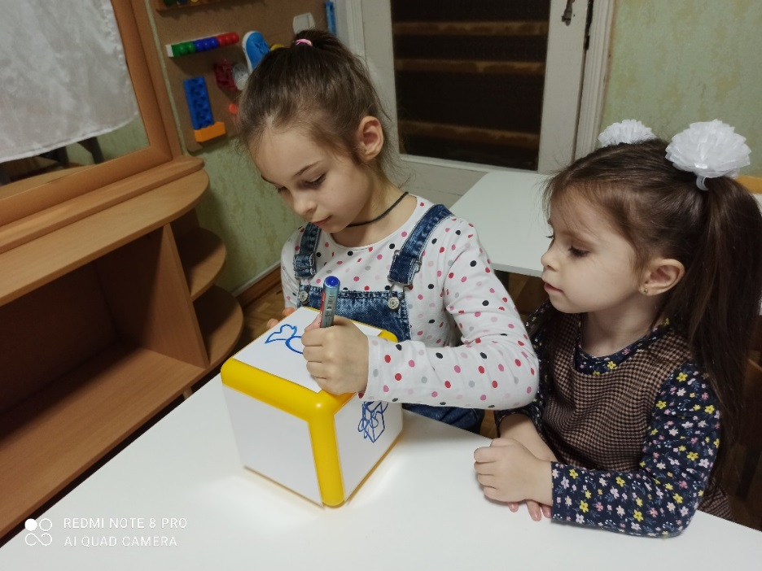
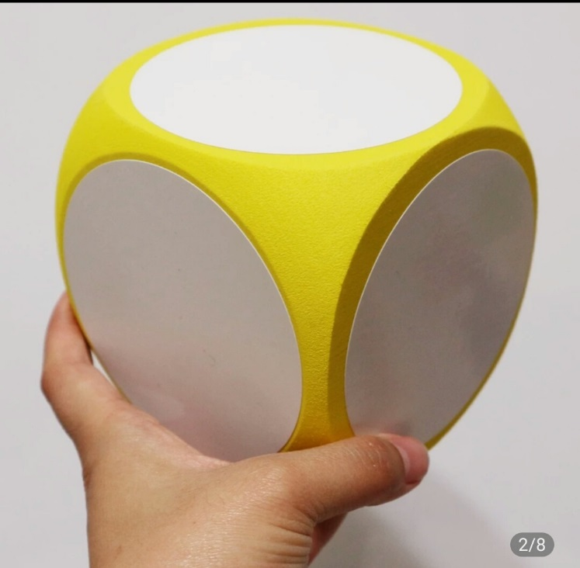
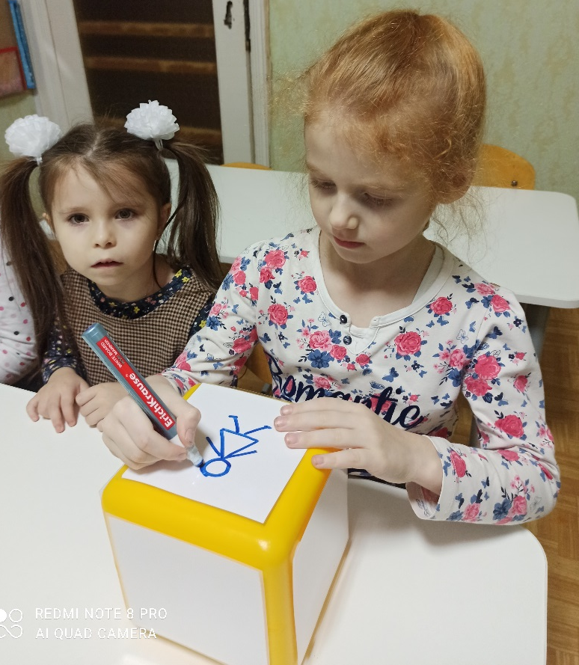
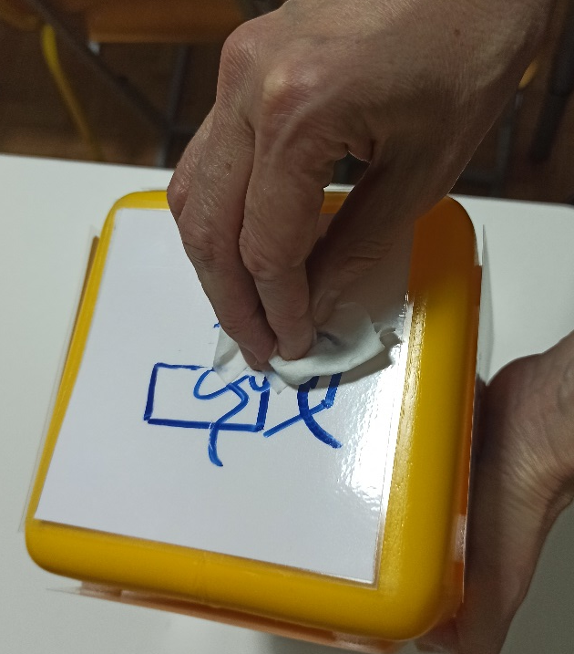
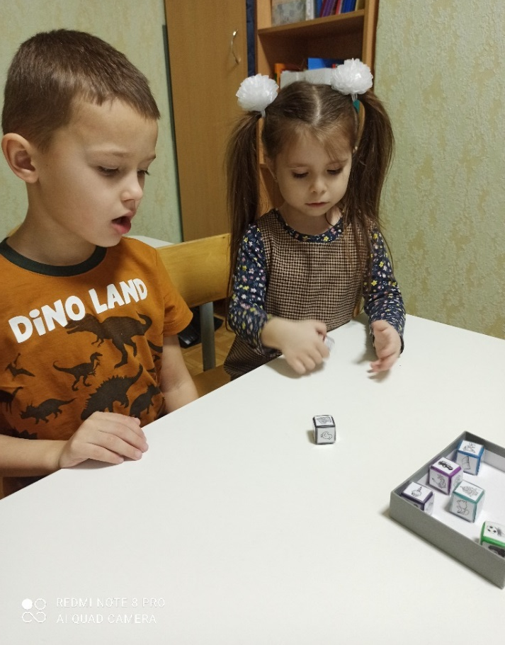
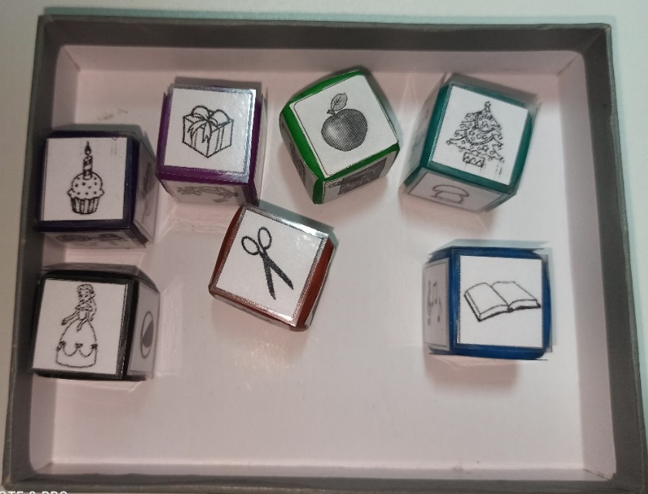

Slide 18
Технология «Алгоритмизация» Использование игрогимнастики и танцевально-ритмических тренингов для развития связной речи Цель: развитие координации речи с движением, планирующей функции речи у детей с ТНР

Slide 19
Формы работы
Игрогимнастика- это двигательные и ритмические комплексы, выполняемые под музыку
Цель: развитие определенных групп мышц, регуляция мышечного тонуса, пространственного гнозиса и проприоцепции.
Ход: логопед совместно с музыкальным руководителем подбирают произведение к сказке, сюжету, в ходе которого дети, оречевляя текст одновременно исполняют некоторые виды или комплексы ритмических движений, жестов рук и телодвижения, сопровождающиеся звуками музыкальных инструментов (хлопками, шлепками, щелчками пальцев, притоптываниями).
Тацевально-ритмические тренинги с использованием природного, массажного материала.
Цель: развитие координации процессов дыхания, голосоведения, артикуляции, регулирования ритма, интонации и выразительности речи
Ход: во время утренней гимнастики, на музыкальных занятиях, на занятиях по физической культуре оречевлять потешки, чистоговорки сопровождая ритмическими, массажными движениями с предметами в руках .

Slide 20
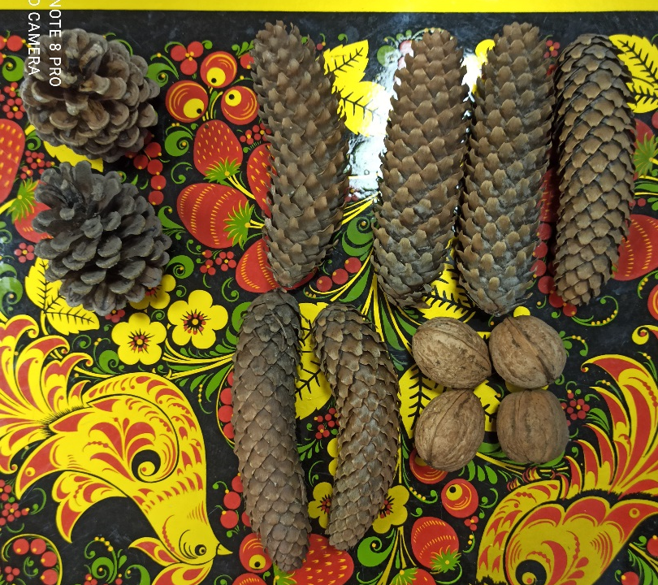
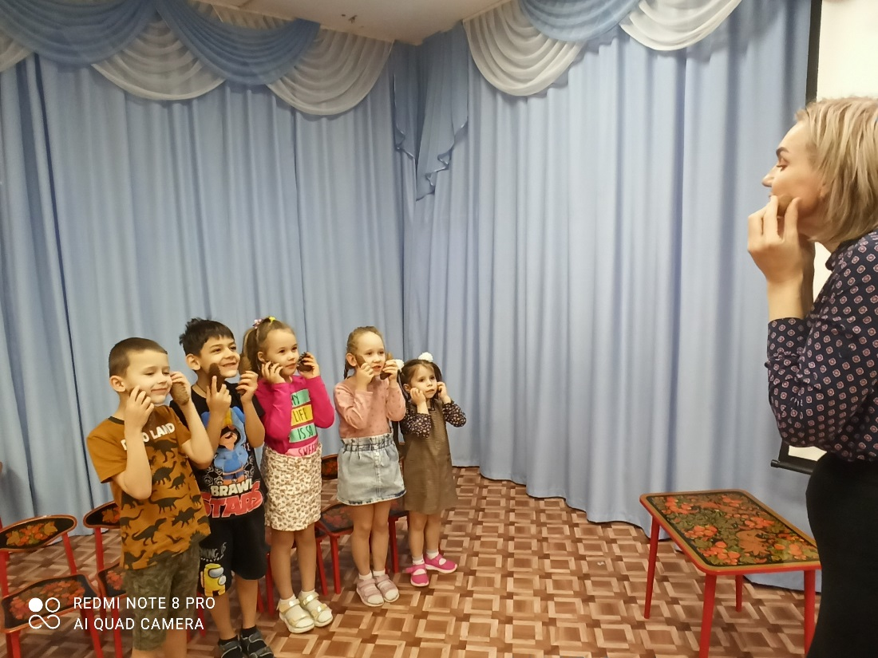
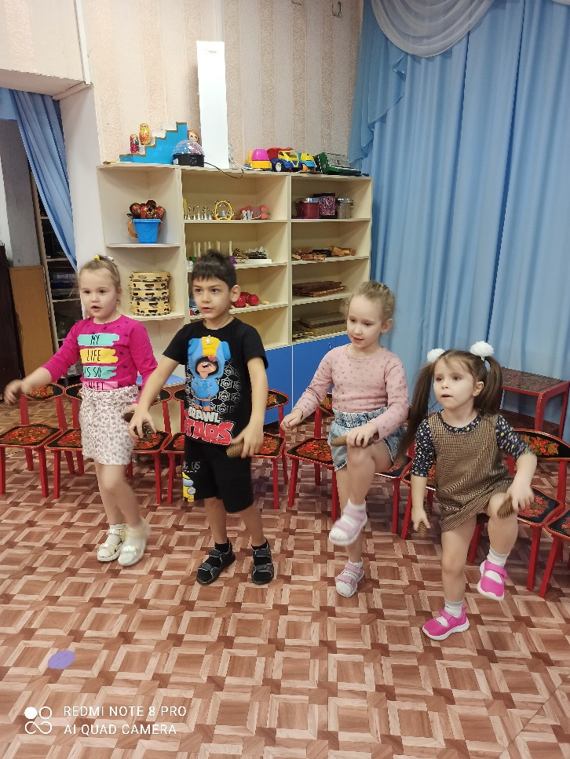
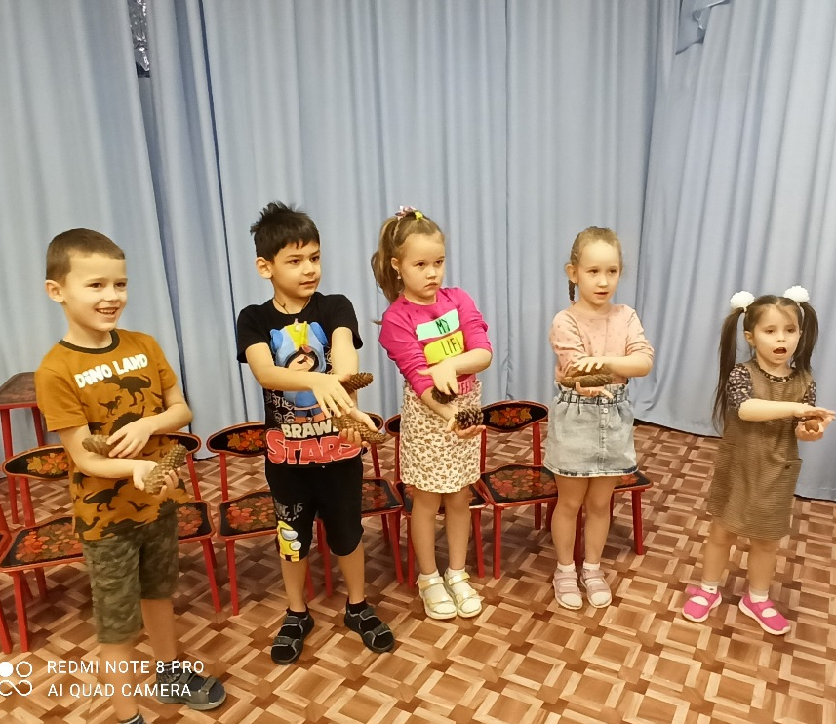
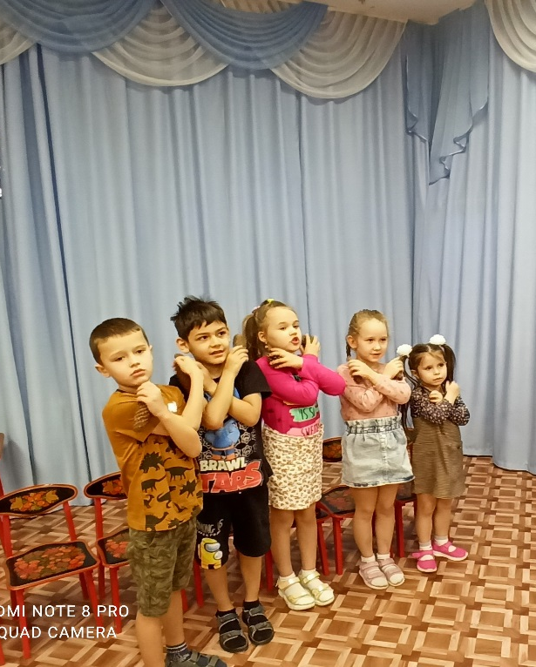

Slide 21
Технология «Ассоциативный куст» «Микрофон» Цель: развитие навыков составления рассказов-описаний, монологической речи; обсуждения определенной проблемы, которая дает возможность каждому ребенку высказаться. Ход: дети вместе с педагогом передают друг другу воображаемый микрофон, подбирая слово к предмету или фразу на заданную тему. При использовании приема «Ассоциативный куста» каждый ребенок или подгруппа детей подбирают слова-ассоциации по своему представлению или, опираясь на пиктограмму, (по форме, цвету, величине, частей целого предмета, действию с предметом).

Slide 22
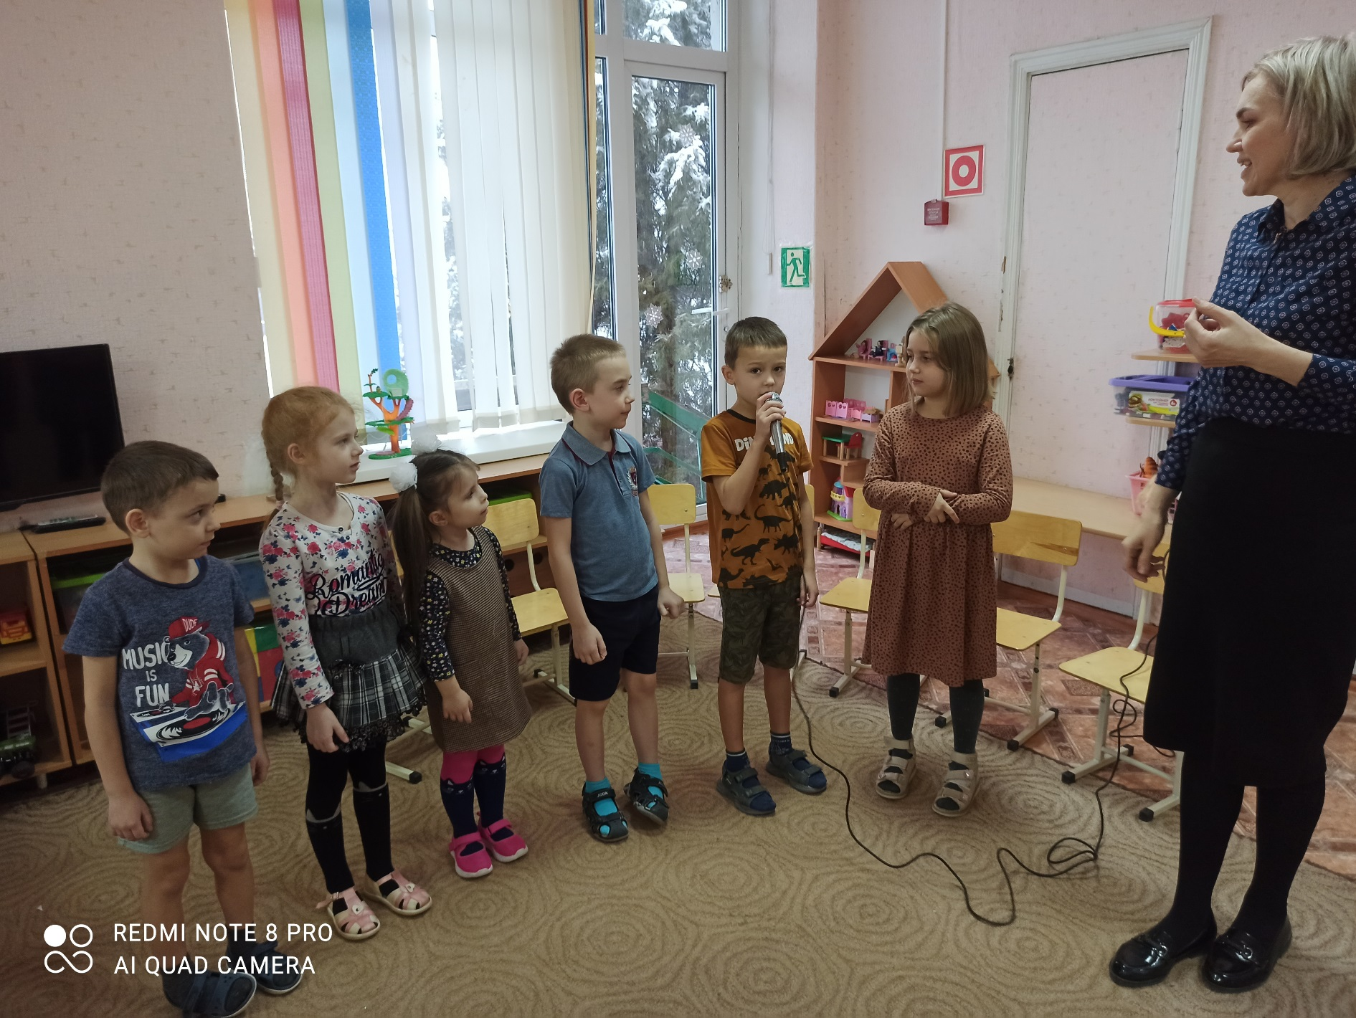

Slide 23
Технология «Карусель» Цель: учить сотрудничеству и совместной работе детей, развивать ассоциативное мышление и словарный запас, навыку составления описательного рассказа о предмете Ход: педагог предлагает детям встать в пары, образуя внешний и внутренний круг. Дети из внутреннего круга остаются на месте и демонстрируют предмет (тематические картинки). Дети внешнего круга двигаются влево под музыкальное сопровождение, либо определенный ритм, останавливаясь называют как можно больше слов к предмету (форма, цвет, величина, часть предмета, действие) , услышав ритм продолжают движение, образуя новую пару. «Квест- игра» Цель: развитие навыков составления рассказов-описаний, пространственного мышления Ход: педагог предлагает детям найти по загадкам спрятанные пиктограммы и угадать предмет (по тематике недели).

Slide 24
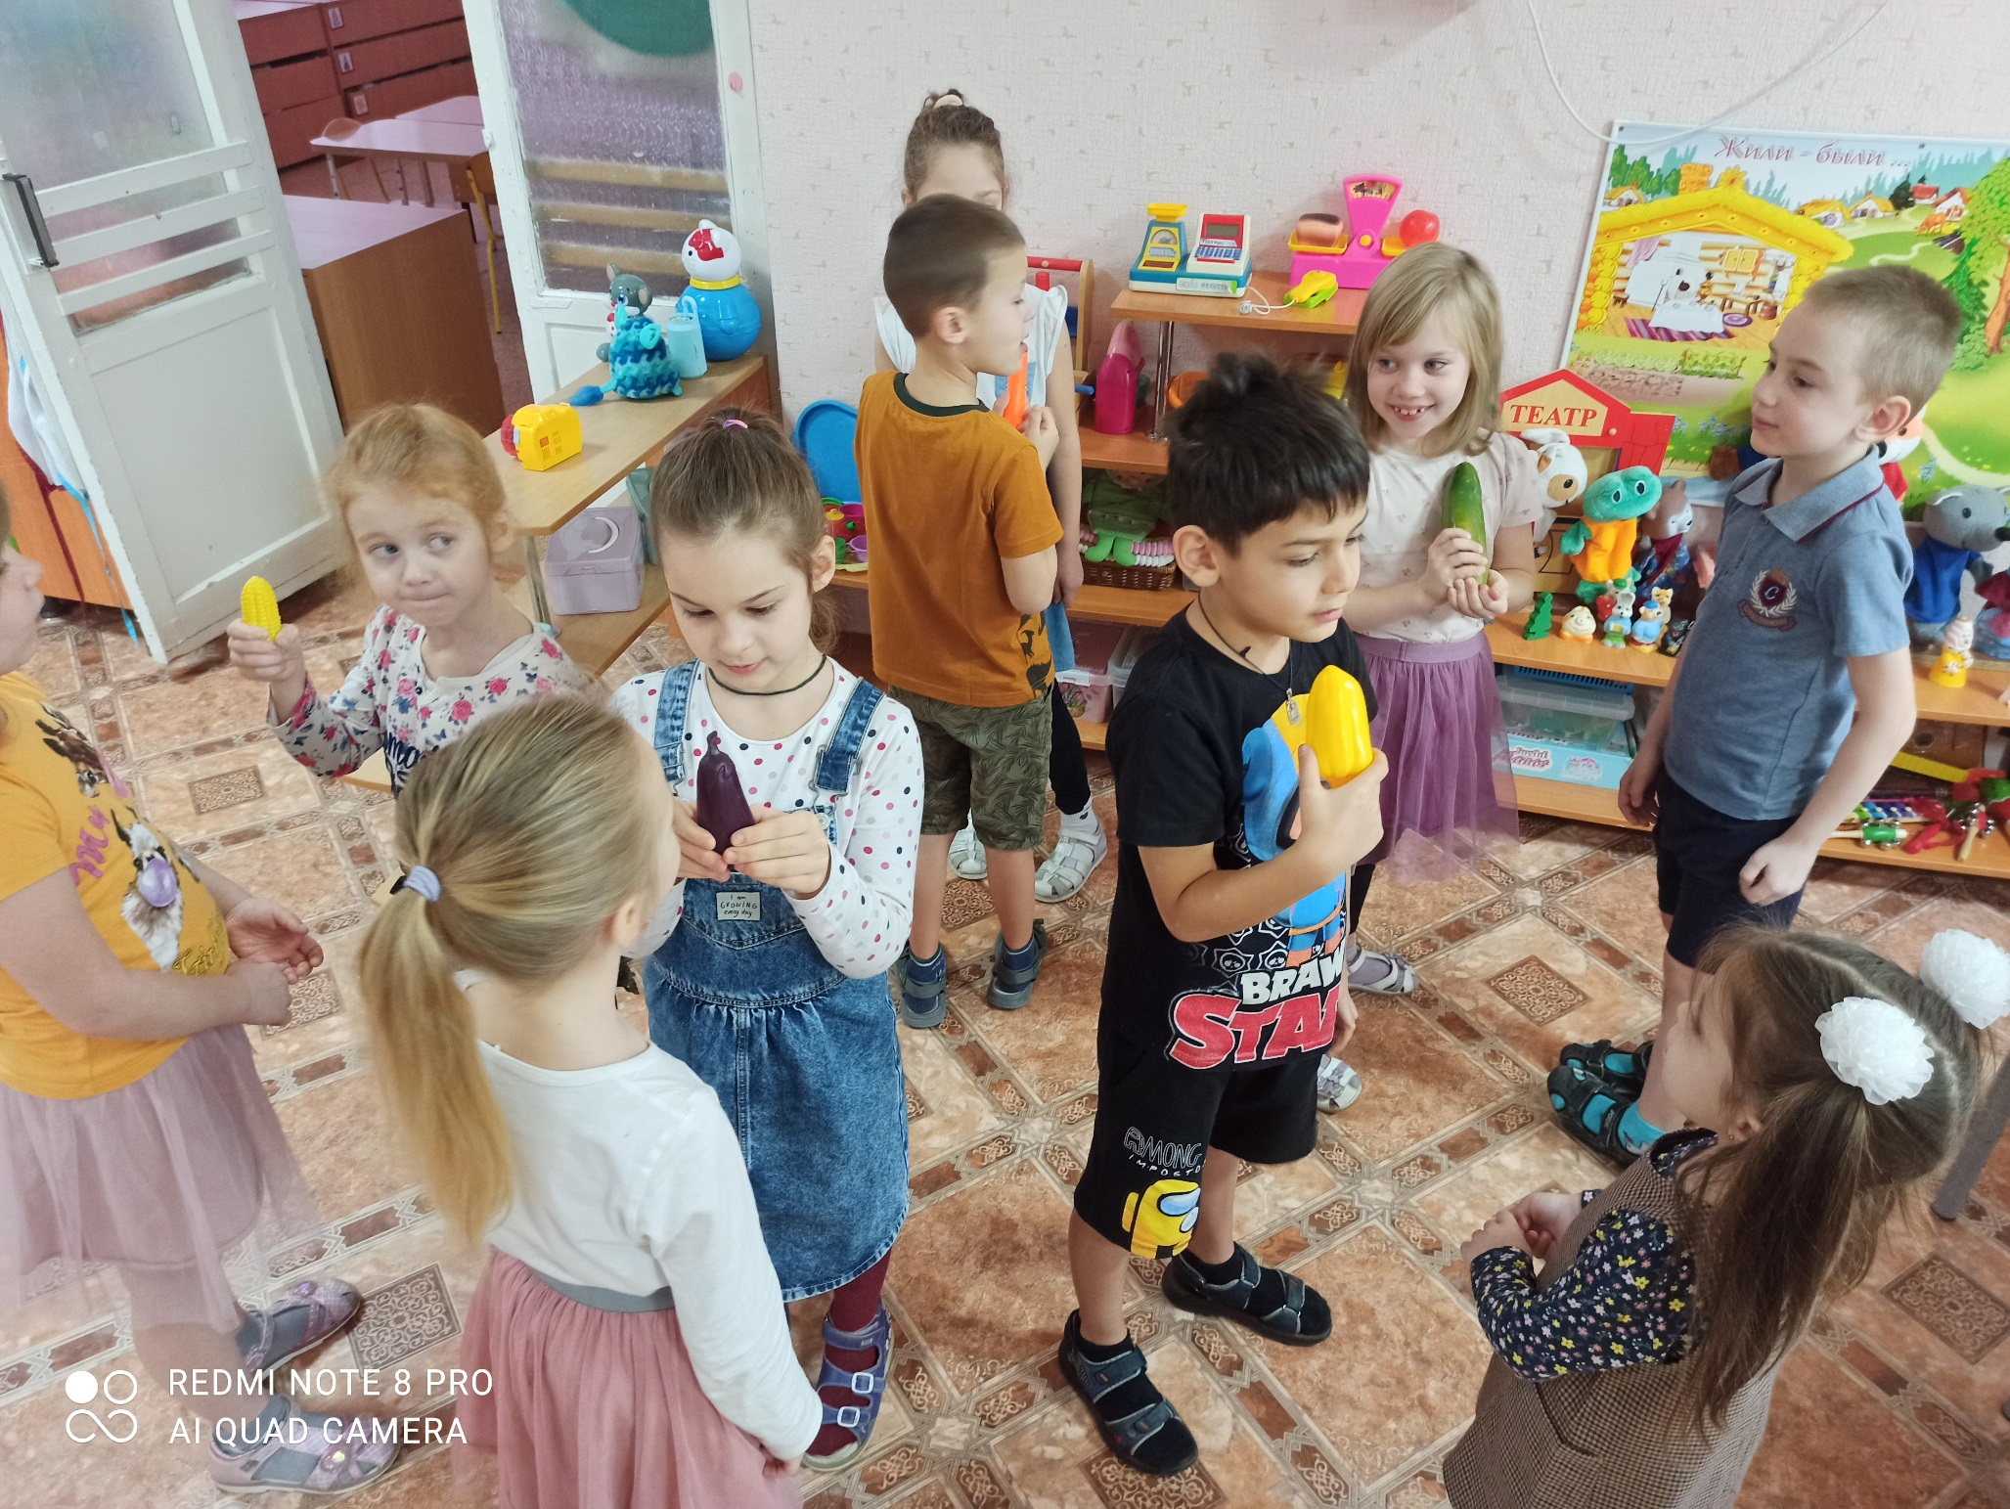

Slide 25
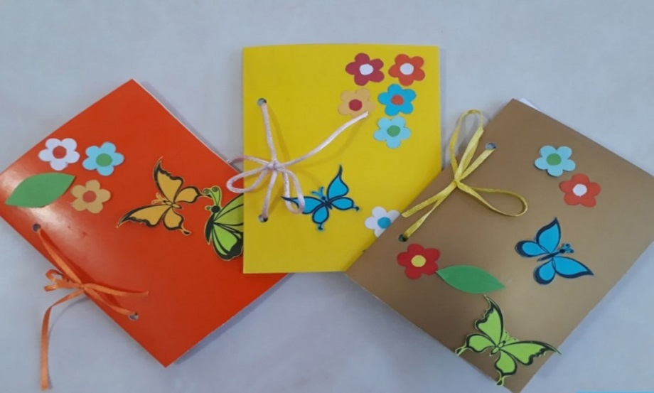
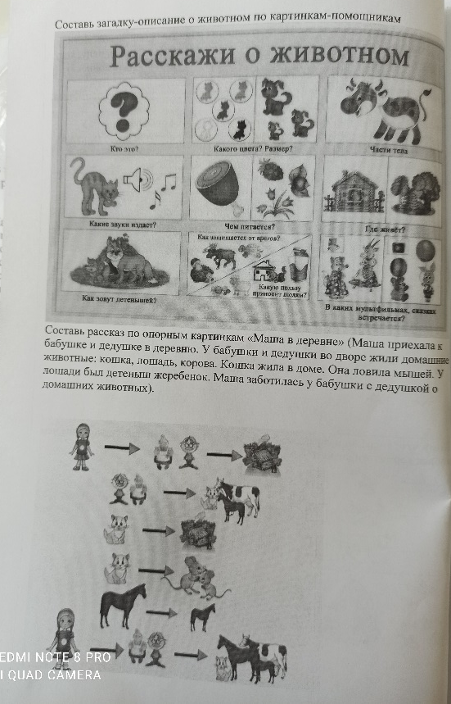
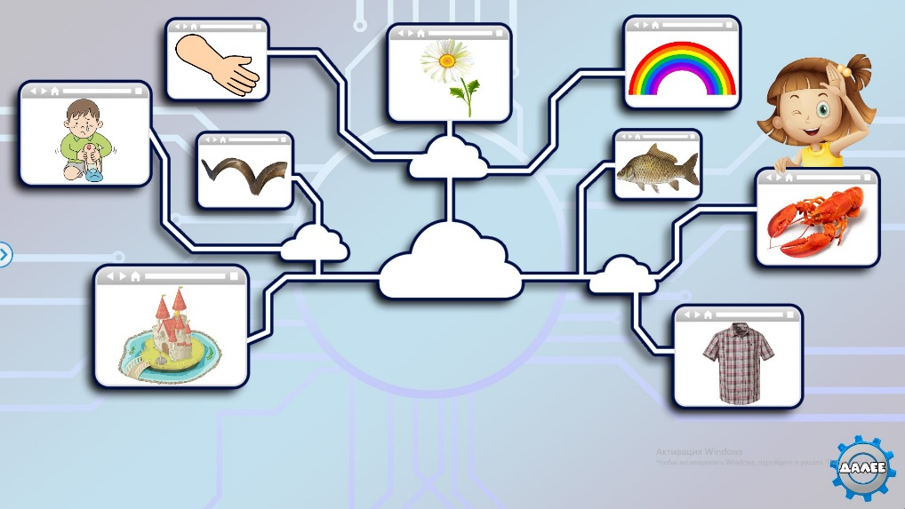
Формы работы с родителями Цель: создание условий для оптимизации и сотрудничества семьи и учителя-логопеда в организации коррекционно- образовательного процесса с ребенком с ТНР Применение технологий: «Изографическое моделирование» в «Книжке-говоришке», «Говорящий планшет» Цель: автоматизация звука во фразе, чистоговорке, развивать умение читать фразу, текст по пиктограмме и создавать свои опорные значения слов. «Шпаргалки», «Ассоциативный куст» Цель: автоматизация звука во фразе, чистоговорке, развивать умение читать текст по пиктограмме и создавать свои опорные значения слов. В папке взаимосвязи логопеда с родителями, рисование ребенком опорных слов.

Slide 26
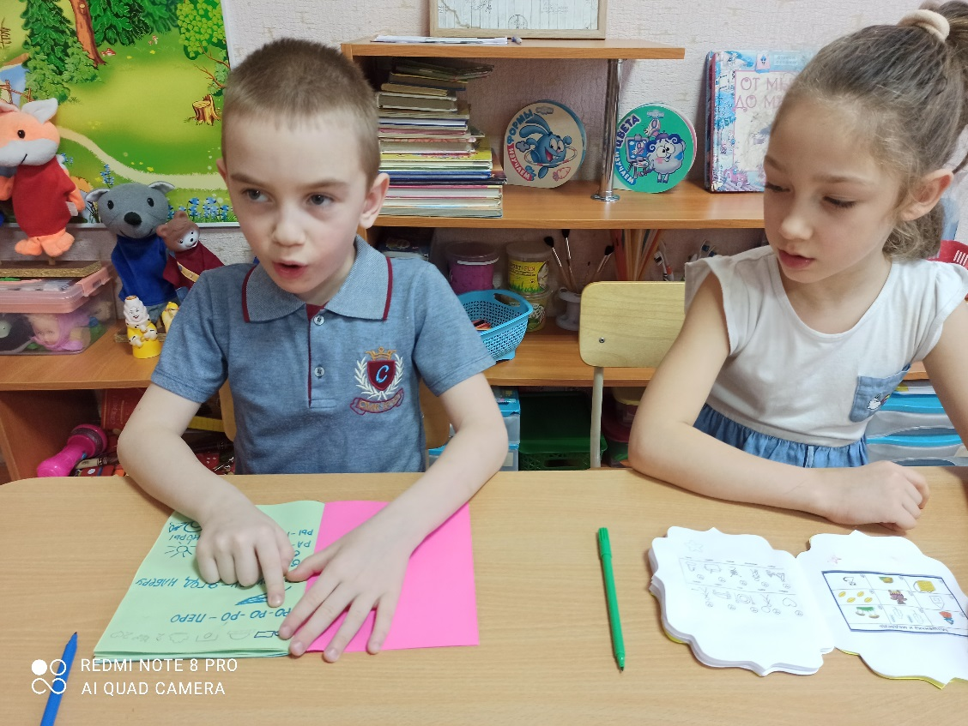
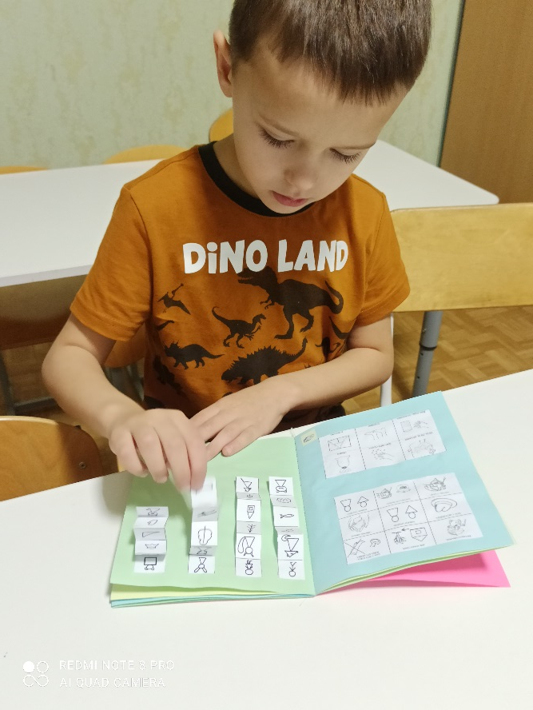
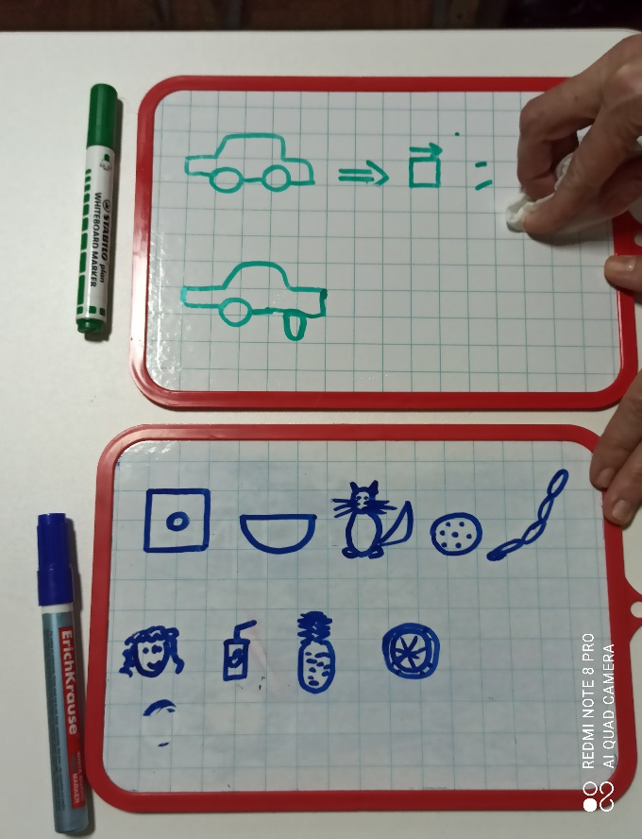
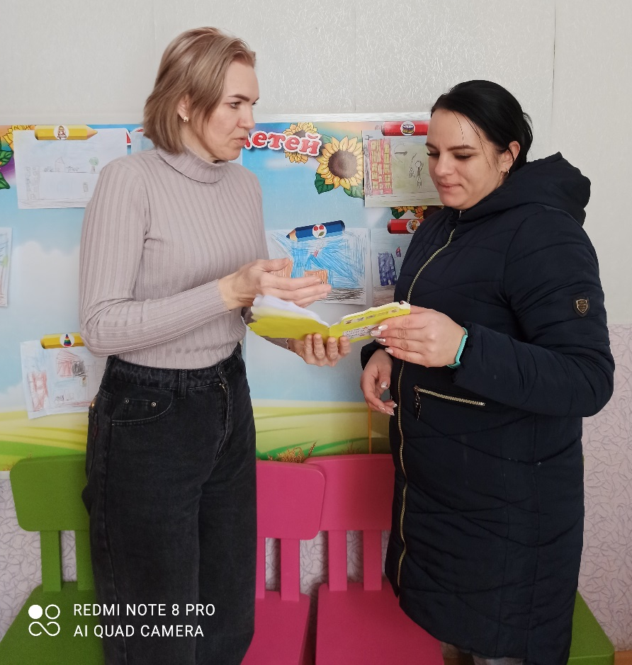
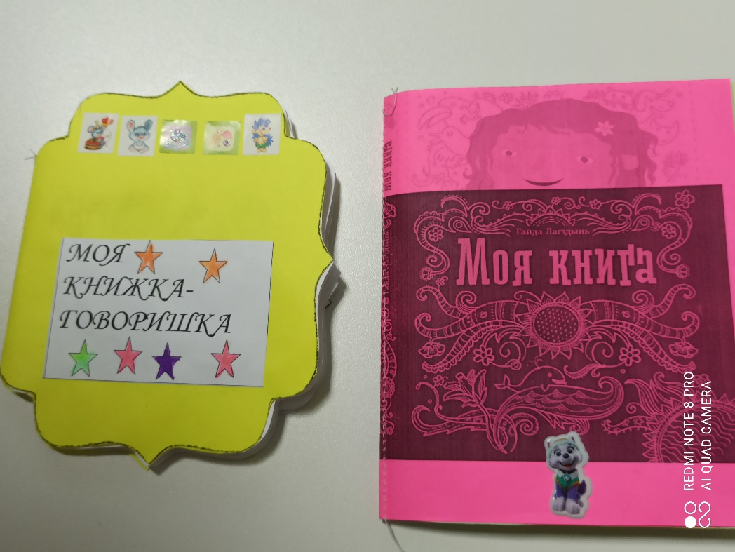
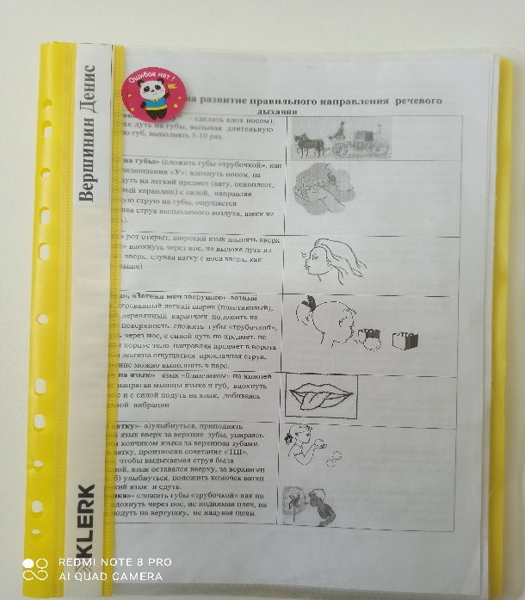

Slide 27
Формы работы с педагогами и специалистами Цель: создание условий для оптимизации и сотрудничества педагогов и специалистов ДОО в организации коррекционно-образовательного процесса с детьми в группе компенсирующей направленности с тнр Применение технологий: «Информационное кафе» Цель: активизация педагогов и повышение их профессиональной компетентности в выборе технологий развития связной речи у детей с тнр «Деловая игра» Цель: вызвать у педагогов осознание необходимости расширять свои знания в области развития связной речи у детей; развивать умения проектировать, конструировать процессы речевого развития дошкольников с помощью предложенных технологий

Slide 28
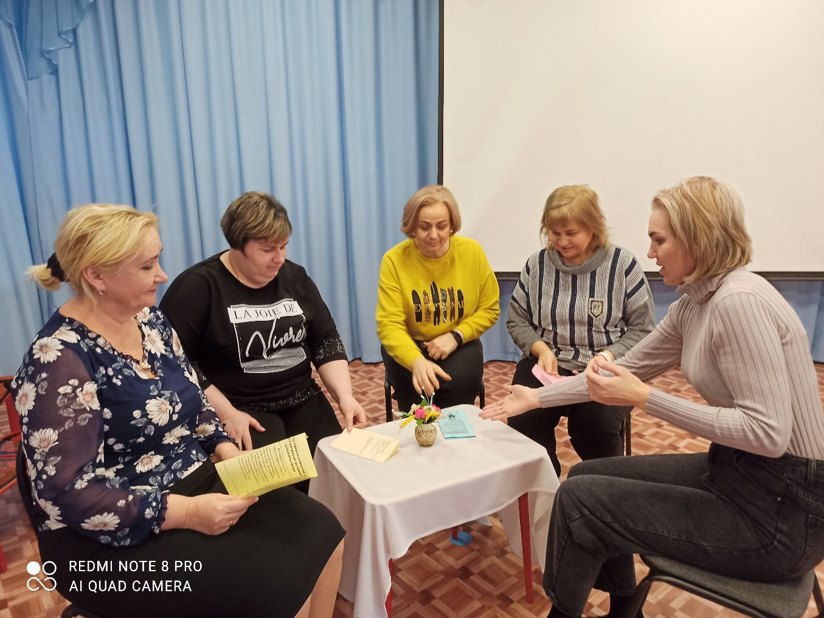
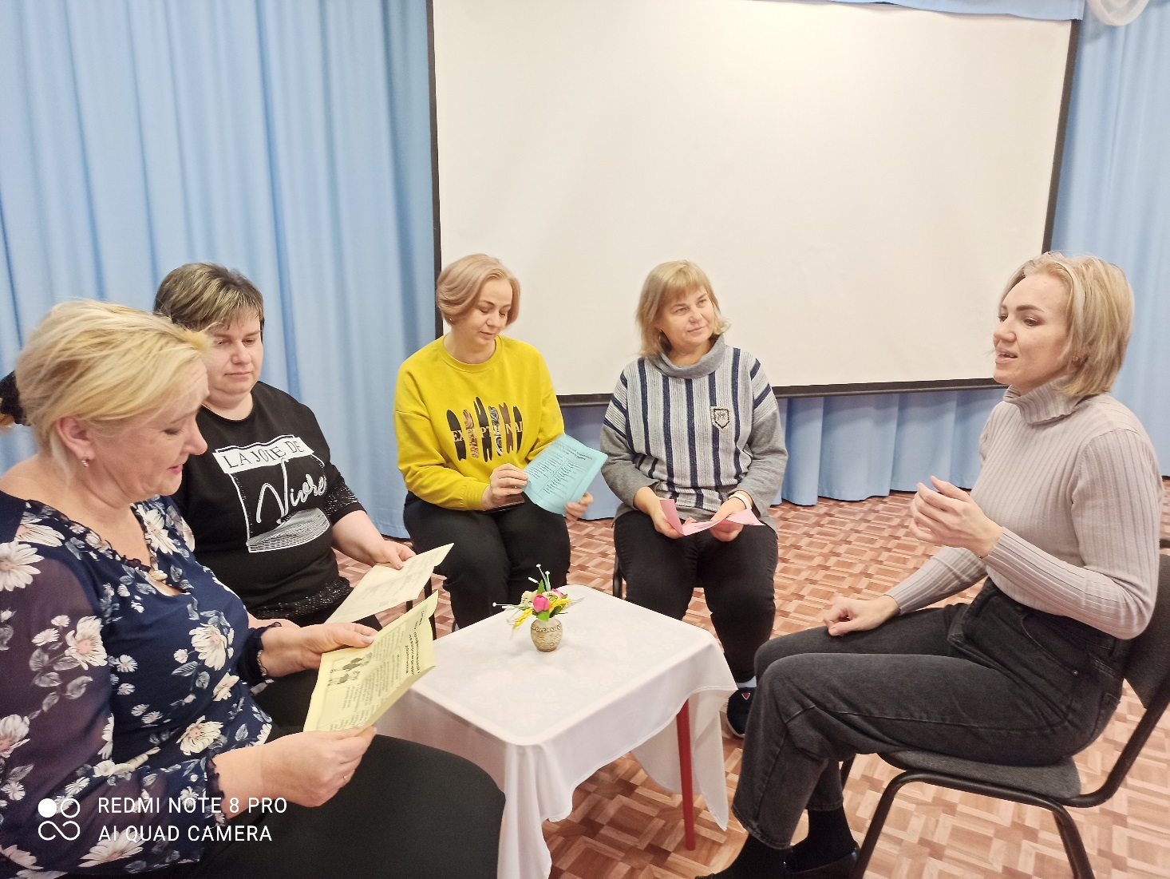

Slide 29
Мониторинг результатов обследования -результаты обследования связной речи в июне 2021 года детей старшей и подготовительной группы компенсирующей направленности с ТНР показывают положительную динамику по умениям детей составлять рассказ по опорным картинкам, рассказ-описание, рассказ с опорой на собственный опыт. Динамика развития связной речи в июне 2021 года детей старшей и подготовительной группы компенсирующей направленности с ТНР

Slide 30
Итоговые результаты и рекомендации по использованию игровых технологий
Динамические наблюдения, сравнительный анализ состояния связной
речи дошкольников с ТНР, показали, что использование новых современных технологий создает условия для усвоения знаний детьми с учетом их ресурсов, а выбор различных форм взаимодействия с родителями и педагогами ДОО решает задачи оптимизации коррекционно-образовательного сотрудничества учителя-логопеда с субъектами процесса.
Таким образом, словарный запас детей из пассивного переходит в активный, связная речь показывает активную динамику развития. У детей с ТНР концентрируется наблюдательность, внимание, память, усидчивость; повышается творческое воображение, логическое и образное мышление.
Используемые игры рекомендованы для использования специалистов, педагогов ДОО и родителей.

Slide 31
БЛАГОДАРЮ ЗА ВНИМАНИЕ!

